Slide 1
AUSBILDUNG FEUERWEHR
PLANSPIEL:
KIND IM EIS
Moderationsfolien für Ausbilder: Kind im Eis eingebrochen
Muster-Ausbildung der Plattform Feuerwehr Wissen · Stand Oktober 2026
Planspiel · Kind im Eis · Ausbildung · 1
feuerwehr-wissen-bb.de

Slide 2
AGENDA UND AUSBILDUNGSSCHWERPUNKTE
KAPITEL 1
KAPITEL 2
KAPITEL 3
KAPITEL 4
Einführung und Lage.
Erkundung und Lagemeldung.
Befehle und Folgen.
Auswertung.
Nach dieser Ausbildung kannst du …
› | „Kein Retter ungesichert auf das Eis oder ins Wasser“ beachten,
› | „Auf dem Eis nur mit Leinensicherung“ beachten,
› | Lage erkunden und Wichtiges vom Nebensächlichen trennen,
Planspiel · Kind im Eis · Ausbildung · 2
feuerwehr-wissen-bb.de

Slide 3
KAPITEL 01
EINFÜHRUNG UND LAGE
Planspiel · Kind im Eis · Ausbildung · 3
feuerwehr-wissen-bb.de

Slide 4
1.1 SO LÄUFT DIE ÜBUNG
ZIEL
ABLAUF
DAUER
Entscheidungen als Gruppenführer üben, ohne Zeitdruck des Einsatzes und ohne Risiko.
Lage lesen, erkunden, Lage melden, Befehle geben, eine Lage später, Auswertung.
Etwa 45 bis 60 Minuten, allein oder in Kleingruppen von zwei bis vier Personen.
Planspiel · Kind im Eis · Ausbildung · 4
feuerwehr-wissen-bb.de

Slide 5
1.2 DIE ALARMMELDUNG
STICHWORT
H:Person im Wasser/Eis: Person durch das Eis eingebrochen
ORT
Dorfteich Kleinow (fiktiv), Steg am Südufer
MELDENDER
Spaziergänger ruft an: Ein Kind ist auf dem Teich eingebrochen und ruft um Hilfe.
ALARMIERT
LF 10, RTW
DEINE ROLLE
Auf einem Dorfteich ist ein Kind durch das dünne Eis gebrochen und hält sich am Rand des Lochs fest. Du führst die Gruppe des ersten Löschfahrzeugs.
Planspiel · Kind im Eis · Ausbildung · 5
feuerwehr-wissen-bb.de

Slide 6
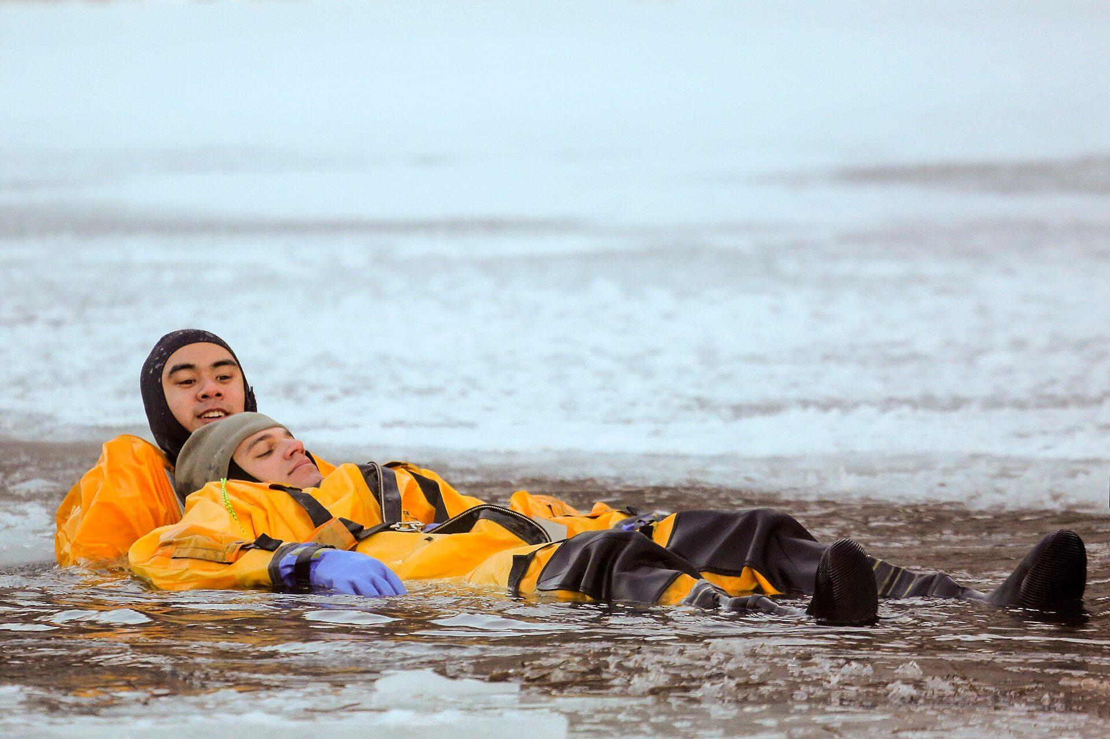
1.3 DIE LAGE BEIM EINTREFFEN
› | Du bist Gruppenführer auf dem LF 10 und erreichst als erstes Fahrzeug den Teich, über die Zufahrt vom Parkplatz. Der Rettungswagen folgt kurz danach.
› | Beim Eintreffen siehst du: Es dämmert, es sind minus 3 Grad. Mitten auf der Eisfläche, etwa 26 m vom Steg entfernt, ist ein schwarzes Loch im Eis. Ein Kind hält sich mit beiden Armen am Rand fest und schreit. Am Ufer stehen aufgeregte Spaziergänger, zwei halten einen Mann fest, der auf das Eis laufen will.
› | Dir stehen das LF 10 mit der Gruppe und der Rettungswagen zur Verfügung. Boot, Tauchergruppe und Notarzt musst du nachfordern.
Foto: Alejandro Pena, Public domain
Planspiel · Kind im Eis · Ausbildung · 6
feuerwehr-wissen-bb.de

Slide 7
1.4 FUNK UND RÜCKFRAGEN
› | Leitstelle: Weitere Anrufer melden das Kind im Eis. Das Eis gibt nach Aussage der Anrufer immer wieder nach.
› | Leitstelle: Das Stichwort lautet „H:Person im Wasser/Eis“. Ein Boot und eine Tauchergruppe sind auf Anforderung verfügbar.
Planspiel · Kind im Eis · Ausbildung · 7
feuerwehr-wissen-bb.de

Slide 8
KAPITEL 02
ERKUNDUNG UND LAGEMELDUNG
Planspiel · Kind im Eis · Ausbildung · 8
feuerwehr-wissen-bb.de

Slide 9
2.1 DIE ERKUNDUNG
Es stehen 16 Fragen zur Wahl, aber nur 7 dürfen gestellt werden.
› | Diskussion: Welche Fragen sind jetzt am wichtigsten? Warum?
› | Reihenfolge: Menschenleben, Gefahren, Einsatzstelle, Kräfte und Wasser.
› | Nicht erkunden: Was für die Einsatzentscheidung nichts bringt, kostet Zeit.
Planspiel · Kind im Eis · Ausbildung · 9
feuerwehr-wissen-bb.de

Slide 10
2.2 DIE FRAGEN NACH GRUPPEN
PERSONEN
Wer ist im Wasser, wie geht es der Person? · Sind weitere Personen auf dem Eis oder im Wasser? · Wie lange ist die Person schon im Wasser? · Wo sind Angehörige, was machen die Zeugen? · Wie heißt der Teich? · Welche Fische leben im Teich?
GEFAHREN
Wie tragfähig ist das Eis, wie dick? · Wie tief ist das Wasser, gibt es Strömung? · Wie kalt sind Luft und Wasser, wie ist die Person gekleidet? · Wie ist die Lichtlage, wann wird es dunkel? · Wem gehört der Teich?
EINSATZSTELLE
Wie weit ist die Person vom Ufer entfernt? · Wie komme ich an das Wasser, wo können Fahrzeuge stehen? · Welche Kräfte habe ich, was kann ich nachfordern? · Welche Rettungsgeräte habe ich auf dem Fahrzeug? · Hatte der Junge einen Hund dabei?
Planspiel · Kind im Eis · Ausbildung · 10
feuerwehr-wissen-bb.de

Slide 11
2.3 DIE WICHTIGEN FRAGEN UND IHRE ANTWORTEN
WER IST IM WASSER, WIE GEHT ES DER PERSON?
„Ein Junge, vielleicht neun Jahre, ist da draußen eingebrochen. Er hält sich am Eisrand fest und schreit um Hilfe.“
WIE WEIT IST DIE PERSON VOM UFER ENTFERNT?
Das Kind ist etwa 26 m vom Steg entfernt eingebrochen. Das Loch ist etwa 1,5 m groß, das Kind hält sich mit beiden Armen am Rand.
WIE TRAGFÄHIG IST DAS EIS, WIE DICK?
Das Eis ist dünn, höchstens 4 cm. Es ist bei dem Mann und beim Kind bereits an mehreren Stellen eingebrochen. Es knackt und reißt.
SIND WEITERE PERSONEN AUF DEM EIS ODER IM WASSER?
Ein Mann wollte helfen und ist ein paar Schritte auf das Eis gegangen, dort ist es unter ihm weggebrochen. Er konnte sich selbst retten und liegt am Ufer.
WELCHE RETTUNGSGERÄTE HABE ICH AUF DEM FAHRZEUG?
Auf dem LF 10 liegen Wurfleine, Feuerwehrleine, Rettungswesten, eine Steckleiter und eine Schleifkorbtrage.
Planspiel · Kind im Eis · Ausbildung · 11
feuerwehr-wissen-bb.de

Slide 12
2.4 NEBENSÄCHLICHES KOSTET ZEIT
MERKE
Name und Eigentümer des Teichs, Hund und Fische helfen bei der Rettung nicht.
› | Wie heißt der Teich?
› | Wem gehört der Teich?
› | Hatte der Junge einen Hund dabei?
› | Welche Fische leben im Teich?
Planspiel · Kind im Eis · Ausbildung · 12
feuerwehr-wissen-bb.de

Slide 13
2.5 DIE LAGEMELDUNG AN DIE LEITSTELLE
WAS IST PASSIERT?
Kind im Dorfteich durch das Eis gebrochen, etwa 26 m vom Steg
WIE IST DIE LAGE?
Kind hält sich am Eisrand fest, Eis dünn, Wasser etwa 1 °C, es dämmert
WAS BRAUCHST DU?
Tauchergruppe, Boot, Rettungsdienst mit Notarzt
Planspiel · Kind im Eis · Ausbildung · 13
feuerwehr-wissen-bb.de

Slide 14
2.6 AUFSTELLUNG DER FAHRZEUGE
KEIN FAHRZEUG AUF DEM EIS ODER AN DER UFERKANTE
Auf dem Eis trägt nichts. An der Uferkante und im Schilf ist der Boden weich, Fahrzeuge bleiben auf dem Weg.
LÖSCHFAHRZEUG NAHE DER EINBRUCHSTELLE
Das Löschfahrzeug mit den Rettungsgeräten steht so nah wie möglich, aber auf festem Grund.
RETTUNGSWAGEN NAHE AM UFER
Das gerettete Kind braucht den Rettungswagen sofort. Er steht in der Nähe des Zugangs.
BOOT NAHE AM WASSER
Das Boot wird nah am Ufer abgeladen. Weite Wege kosten Zeit.
Planspiel · Kind im Eis · Ausbildung · 14
feuerwehr-wissen-bb.de

Slide 15
KAPITEL 03
BEFEHLE UND FOLGEN
Planspiel · Kind im Eis · Ausbildung · 15
feuerwehr-wissen-bb.de

Slide 16
3.1 BEFEHLE GEBEN
› | Reihenfolge zählt: Die Maßnahmen werden in der Reihenfolge ausgewertet, in der du sie einreihst.
› | Gliederung: Einheit, Auftrag, Mittel, Ziel, Weg, wie in der FwDV 3.
› | Platz: Im ersten Durchgang stehen 10 Befehle zur Verfügung.
› | Diskussion: Was kommt zuerst? Was darf nicht fehlen?
Planspiel · Kind im Eis · Ausbildung · 16
feuerwehr-wissen-bb.de

Slide 17
3.2 MUSTERLÖSUNG: DIE ERSTEN BEFEHLE
Lagemeldung an die Leitstelle
1
Wurfleine über die Person hinweg werfen
2
Rufkontakt zu Personen an Fenstern halten
3
Tauchergruppe nachfordern
4
Rettungsdienst nachfordern
5
Planspiel · Kind im Eis · Ausbildung · 17
feuerwehr-wissen-bb.de

Slide 18
3.3 MUSTERLÖSUNG: WEITERE BEFEHLE
Kräfte nachfordern (mittlere Stufe)
1
Rettungswesten (mindestens 150 N) anlegen
2
Retter mit Leine am Brustbund (vorn) sichern
3
Steckleiter und Schleifkorbtrage am Ufer bereitlegen
4
Person gesichert über das Eis retten (liegend, Leiter oder Rettungsbrett)
5
Planspiel · Kind im Eis · Ausbildung · 18
feuerwehr-wissen-bb.de

Slide 19
3.4 EINE LAGE SPÄTER
Sieben Minuten später. Das Kind kann sich kaum noch festhalten, die Hände sind taub. Der Vater drängt zum Eis, Zuschauer halten ihn zurück.
› | Mit „Wurfleine über die Person hinweg werfen“: Retter am Ufer: Das Kind hat die Leine gegriffen und hält sich fest, aber es kann sich nicht mehr selbst hochziehen.
› | Ohne „Wurfleine über die Person hinweg werfen“: Eigene Beobachtung: Das Kind rutscht ab. Die Kraft lässt nach, es versucht nur noch, den Kopf über Wasser zu halten.
› | Mit „Tauchergruppe nachfordern“: Leitstelle: Die Tauchergruppe ist in 12 Minuten an der Einsatzstelle.
› | Ohne „Tauchergruppe nachfordern“: Leitstelle: Es ist keine Tauchergruppe alarmiert, falls das Kind untergeht.
Planspiel · Kind im Eis · Ausbildung · 19
feuerwehr-wissen-bb.de

Slide 20
3.5 MUSTERLÖSUNG: NACH DER LAGEÄNDERUNG
Person gesichert über das Eis retten (liegend, Leiter oder Rettungsbrett)
1
Gerettete Person vor Unterkühlung schützen
2
Gerettete Personen an den Rettungsdienst übergeben
3
Rufkontakt zu Personen an Fenstern halten
4
Planspiel · Kind im Eis · Ausbildung · 20
feuerwehr-wissen-bb.de

Slide 21
KAPITEL 04
AUSWERTUNG
Planspiel · Kind im Eis · Ausbildung · 21
feuerwehr-wissen-bb.de

Slide 22
4.1 SO WIRD AUSGEWERTET
PUNKTE
KRITISCHE KRITERIEN
MUSTERLÖSUNG
Es gibt 106 Punkte, verteilt auf 31 Kriterien. Rückmeldung je Kriterium mit Begründung.
2 Kriterien sind sicherheitskritisch. Werden sie verletzt, ist die Lösung nicht bestanden.
Es gibt mehrere gute Lösungen. Die Musterlösung zeigt eine davon.
Planspiel · Kind im Eis · Ausbildung · 22
feuerwehr-wissen-bb.de

Slide 23
4.2 DIE KRITISCHEN KRITERIEN
KEIN RETTER UNGESICHERT AUF DAS EIS ODER INS WASSER
Wer ungesichert auf das Eis oder ins Wasser geht, wird selbst zum Opfer. Auch mit Atemschutz geht niemand tauchen: Tauchen ist Sache der Taucher.
AUF DEM EIS NUR MIT LEINENSICHERUNG
Wer das Eis betritt, hängt an der Leine. Bricht er ein, wird er über den Bauch herausgezogen. Der Brustbund sitzt vorn.
Planspiel · Kind im Eis · Ausbildung · 23
feuerwehr-wissen-bb.de

Slide 24
4.3 WEITERE WICHTIGE KRITERIEN
KEIN FAHRZEUG AUF DEM EIS ODER AN DER UFERKANTE (6 PUNKTE)
Auf dem Eis trägt nichts. An der Uferkante und im Schilf ist der Boden weich, Fahrzeuge bleiben auf dem Weg.
LEINE ALS ERSTE RETTUNGSMASSNAHME (6 PUNKTE)
Die Leine wirft du über die Person hinweg, ohne das Eis zu betreten. Sie bleibt in Reichweite der Retter am Ufer.
RETTUNG DER PERSON EINGELEITET (6 PUNKTE)
Das Kind wird gesichert über das Eis oder aus dem Boot gerettet. Die Zeit läuft.
TAUCHERGRUPPE NACHGEFORDERT (6 PUNKTE)
Bei jedem Eisunfall wird eine Tauchergruppe mitalarmiert. Geht die Person unter, sind Taucher die einzige Hilfe.
ENTFERNUNG UND ZUSTAND DES EISES ERKUNDET (4 PUNKTE)
Wie weit die Person weg ist und wie tragfähig das Eis ist, entscheidet über die Rettungsart: Leine, Boot oder Rettung über das Eis.
Planspiel · Kind im Eis · Ausbildung · 24
feuerwehr-wissen-bb.de

Slide 25
4.4 DIE MUSTERLÖSUNG
› | Erkundung: Du klärst, wer im Wasser ist, wie weit das Kind weg ist, wie tragfähig das Eis ist und ob weitere Personen in Gefahr sind. Du schaust, welche Rettungsgeräte auf dem Fahrzeug liegen. Name und Eigentümer des Teichs brauchst du nicht.
› | Aufstellung: Kein Fahrzeug steht auf dem Eis oder an der Uferkante. Löschfahrzeug, Rettungswagen und Boot stehen nah an der Einbruchstelle auf festem Grund.
› | Befehle: Nach der Lagemeldung wirfst du als Erstes die Leine über das Kind hinweg. Du hältst Rufkontakt, forderst die Tauchergruppe, den Rettungsdienst und das Boot nach. Wer auf das Eis geht, trägt Rettungsweste und hängt an der Leinensicherung, mit Steckleiter und Schleifkorbtrage.
Planspiel · Kind im Eis · Ausbildung · 25
feuerwehr-wissen-bb.de

Slide 26
4.5 FRAGEN FÜR DIE GRUPPE
› | Warum gilt: „Kein Retter ungesichert auf das Eis oder ins Wasser“?
› | Warum gilt: „Auf dem Eis nur mit Leinensicherung“?
› | Was würdest du im echten Einsatz anders machen als im Spiel?
Planspiel · Kind im Eis · Ausbildung · 26
feuerwehr-wissen-bb.de

Slide 27
ZUM MITNEHMEN
KEIN RETTER UNGESICHERT AUF DAS EIS ODER
AUF DEM EIS NUR MIT LEINENSICHERUNG
KEIN FAHRZEUG AUF DEM EIS ODER AN DER
LEINE ALS ERSTE RETTUNGSMASSNAHME
Wer das Eis betritt, hängt an der Leine.
Auf dem Eis trägt nichts. An der Uferkante und im Schilf ist der …
Die Leine wirft du über die Person hinweg, ohne das Eis zu betreten.
Wer ungesichert auf das Eis oder ins Wasser geht, wird selbst zum …
Planspiel · Kind im Eis · Ausbildung · 27
feuerwehr-wissen-bb.de

Slide 28
QUELLEN UND BILDNACHWEIS
Übung zur Eis- und Kaltwasserrettung · Alejandro Pena · Public domain
Inhalte und Nutzung
Inhalte: Planspiel „Kind im Eis eingebrochen“ der Plattform Feuerwehr Wissen Brandenburg (fiktive Lage, Auswertung nach festen Regeln, keine KI). Die fachlichen Hinweise stehen auf den verlinkten Plattformseiten. In Brandenburg gelten die Weisungen deines Trägers.
Diese Präsentation darfst du frei bearbeiten und weitergeben. Bilder behalten ihre eigene Lizenz, die Quellenangabe bleibt dabei. Maßgeblich sind die Vorschriften und die Vorgaben deiner Wehr. Mehr unter feuerwehr-wissen-bb.de/wissen/ausbildung/
Planspiel · Kind im Eis · Ausbildung · 28
feuerwehr-wissen-bb.de

